Slide 1
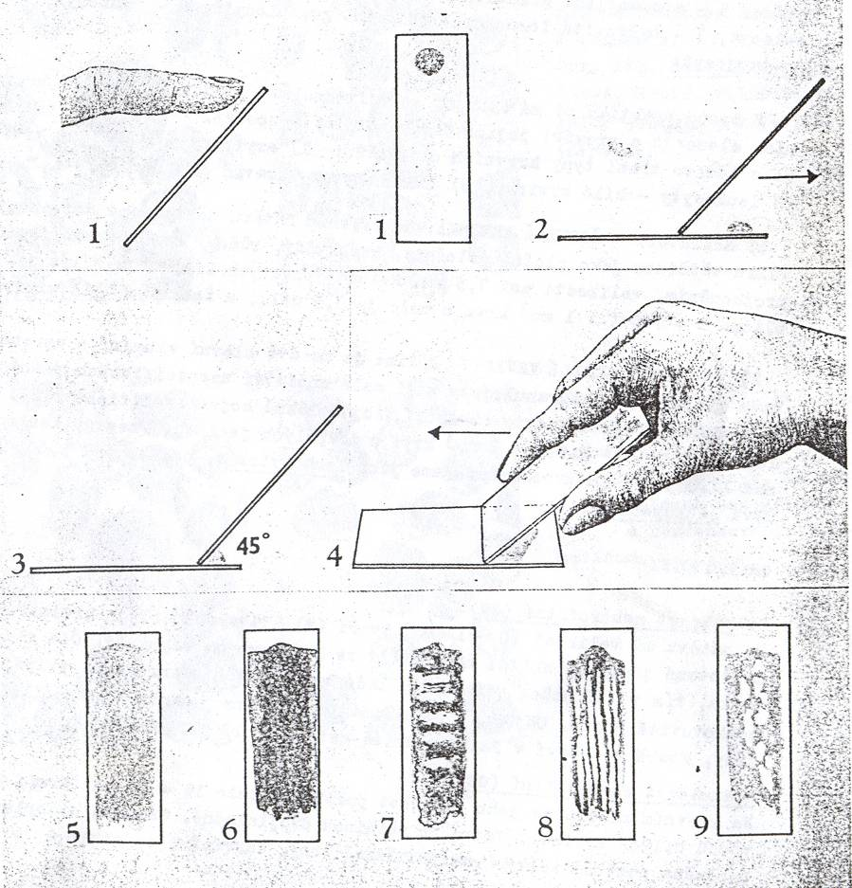

Příprava krevního roztěru
Správně
Příliš tlustý
Moc krve
Nerovnoměrný tah
Třásla se ruka
Krev se
srážela
Mastné
sklíčko

Slide 2
Barvení roztěrů
Standardním barvením pro krevní nátěry je tzv. panoptické barvení dle Pappenheima.
Postup barvení:
1. Celý nátěr na 3 minuty pokryjeme May-Grünwaldovým barvivem.
2. Opatrně přikapáváme destilovanou vodu tak, aby se původní barvivo nesmylo. Cílem je nechat působit takto naředěné barvivo (1:1) další 1 minutu.
3. Barvivo slijeme, můžeme opláchnout vodou.
4. Na nátěr naneseme Giemsa-Romanowského barvivo. Toto barvivo musí být před barvením vždy čerstvě naředěné přibližně 1:9 (na 10 ml destilované vody 10 - 15 kapek barviva). Necháme působit přibližně 15 minut (10 - 20 minut).
5. Barvivo slijeme a důkladně opláchneme pod tekoucí vodou.
6. Spodní stranu sklíčka očistíme utěrkou.
7. Je vhodné ihned zkontrolovat probarvenost krevních buněk a eventuelně preparát ještě dobarvit.

Slide 3
Barvení pomocí hotových barvicích sad
Výhody:
rychlé (cca 1 – 2 min)
roztoky již připraveny
vydrží dlouho (měsíce)
ze skladovat při pokojové teplotě
používají se opakovaně
Nevýhody:
Neposkytují tak dobré výsledky jako klasické barvící techniky
Ve výzkumu nebo při hodnocení sporných patologických nálezu je lepší použít klasické techniky, přestože jsou časově náročnější
Příklady:
barvící sada Leukodif (Pliva Lachema)
Diff-Quik ( Medion Diagnostics)
Postup barvení :
Roztěr musí být suchý
Fixační činidlo (metanol) 5 x 1 s
Eozin 5 x 1 s
Azur 5x 1 s
Oplach (fosfátový pufr pH 7,4 nebo dest. voda)
Nechat zaschnout a pozorovat pod imerzí
Mezi jednotlivými kroky neoplachujeme ani nesušíme

Slide 4
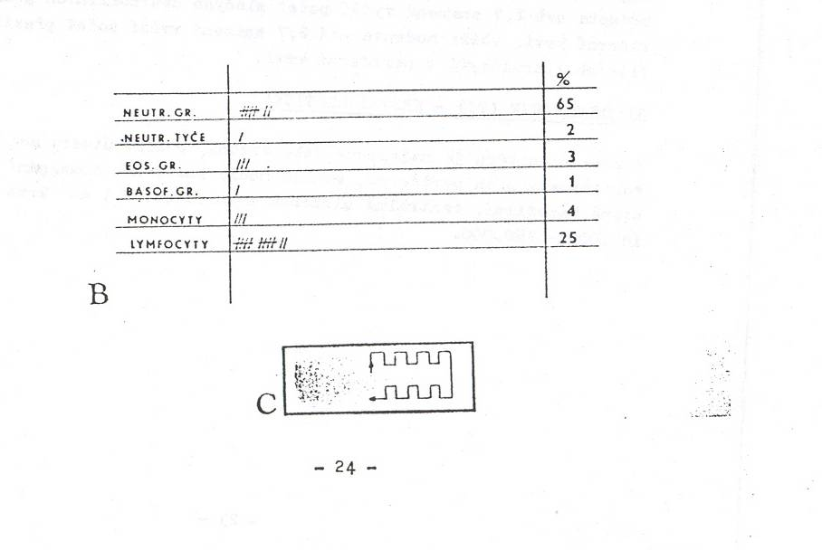
Vyhodnocování krevního roztěru
Pozorujeme zásadně pod imerzí
Správná oblast pro hodnocení: kde se krvinky příliš nedotýkají
V této oblasti prohlížet preparát při tzv. meandrovitém pohybu (C)
Krevní diferenciál (dif): procentické zastoupení jednotlivých typů leukocytů
Krevní obraz: kompletní hodnocení počtu a morfologie formovaných krevních
elementů
Orientační pomůcka: na jeden leukocyt připadá asi 700 erytrocytů

Slide 5
Úkoly:
Připravit cvičný roztěr z myší krve (jeden nebo více)
Obarvit myší roztěr a orientačně prohlédnout – nevyhodnocovat !!!
Vyhodnotit učitelem dodaný roztěr lidské krve:
Zakreslit jednotlivé typy krvinek (erytrocyt, trombocyty, 5 typů leukocytů)
Vyhodnotit diferenciál (u 50 leukocytů určit typ a vypočíst z toho jejich procentické zastoupení).
Srovnat určený diferenciál s fyziologickými hodnotami, které je nutné vyhledat v textu ve složce☺
V mezičase se seznámit s manipulací s automatickými pipetami

Slide 6
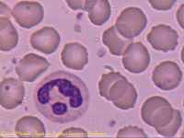
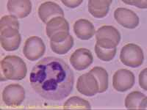
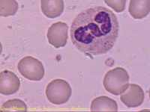
Popis formovaných krevních elementů
Granulocyty:
v cytoplasmě mají granula, jádro bývá segmentované
Neutrofil: velikost 10 – 12 μm, cytoplasma se barví slabě růžově, jádro tmavě modré, segmentované (2 – 7 segmentů) Průměrný počet segmentů se vyjadřuje pomocí Hynkova čísla, které odráží stupeň zralosti neutrofilů. Granula se barví kyselým i zásaditým barvivem a mají proto nevýraznou narůžovělou barvu, jsou velmi malá, sotva rozlišitelná. Hlavní funkcí neutrofilů je fagocytóza cizorodých částic a jejich rozklad pomocí lyzosomárních enzymů.

Slide 7
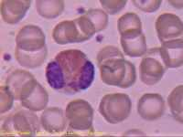
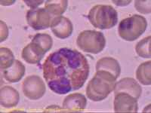
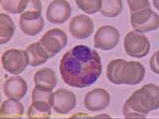
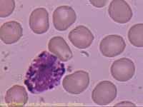
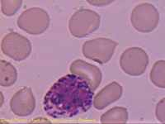
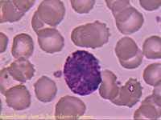
Eozinofil: velikost 12 – 14 μm, jádro ze dvou segmentů (brýlovité), granula větší než u neutrofilů, barví se cihlově červeně.
Hlavní funkcí eozinofilů je obrana proti endoparazitům a mohou se účastnit i alergických reakcí
Bazofil: velikost 9 - 11 μm, jádro protáhlé, často esovité, granula tmavě
modrá, velká, barví se stejně jako jádro, proto se jeví jakoby jádro
překrývala. Bazofily se účastní alergických reakcí.

Slide 8
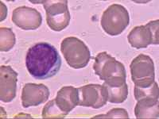
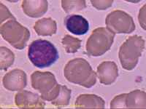
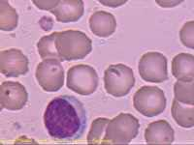
Popis formovaných krevních elementů
Agranulocyty:
v cytoplasmě nemají granula, jádro není segmentované
Lymfocyt: velikost 6 – 12 μm podle stupně zralost (malí, střední a velké lymfocyty) , jádro okrouhlé hodně tmavé. Při diferenciaci (zrání) buňky přibývá cytoplasmy, jádro je stejné. Granula v cytoplasmě nejsou pouze drobná zrnitost. V roztěru nerozlišíme T a B lymfocyty, vetšina v periferní krvi jsou B lymfocyty. Hlavní funkce T lymfocytů je kooperace s dalšími imunitními buňkami při likvidaci cizorodých látek. Hlavní funkcí B lymfocytů je produkce protilátek.

Slide 9
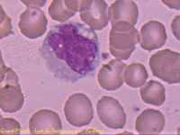
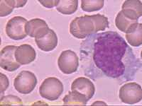
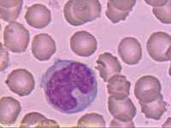
Monocyt: velikost 14 – 20 μm, kulaté nebo oválně, jádro často
ledvinovitého tvaru (záleží na směru pozorování). Chromatin je jemně zrnitý, jádro je vždy světlejší než u lymfocytů. Granula nejsou, cytoplasma se však může jevit jako mírně zrnitá. Hlavní funkcí je fagocytóza cizorodých částic za účelem jejího zpracování a předložení dalším buňkám imunitního systému.

Slide 10
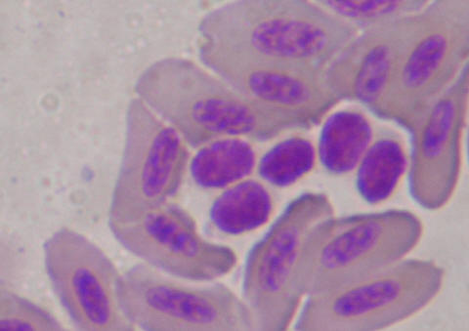
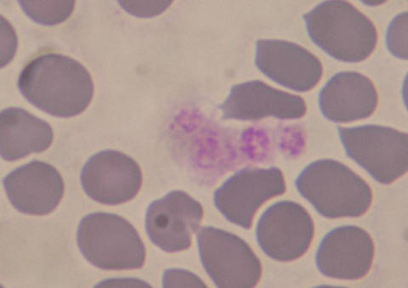
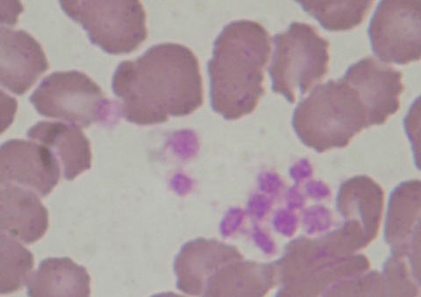
Popis formovaných krevních elementů
Erytrocyty: velikost: 7 μm. Savčí erytrocyty jsou bezjaderné, oblast kde jádro před dozráním bylo se jeví jako světlejší disk. Erytrocyty ostatních tříd obratlovců jsou většinou oválné a mají vždy jádro.
Trombocyty: krevní destičky, u savců jsou bezjaderné, jsou to vlastně odškrcené okrsky cytoplasmy z buněk, které se mazývají megakaryocyty a jsou trvale v kostní dřeni. Tyto okrsky cytoplasmy mají velikost asi 3 μm a často v roztěrech vytvářejí shluky. Trombocyty ostatních obratlovců jsou jaderné.

Slide 11





Granulocyty
neutrofil
eozinofil
bazofil
Agranulocyty
lymfocyt
monocyt

Slide 12
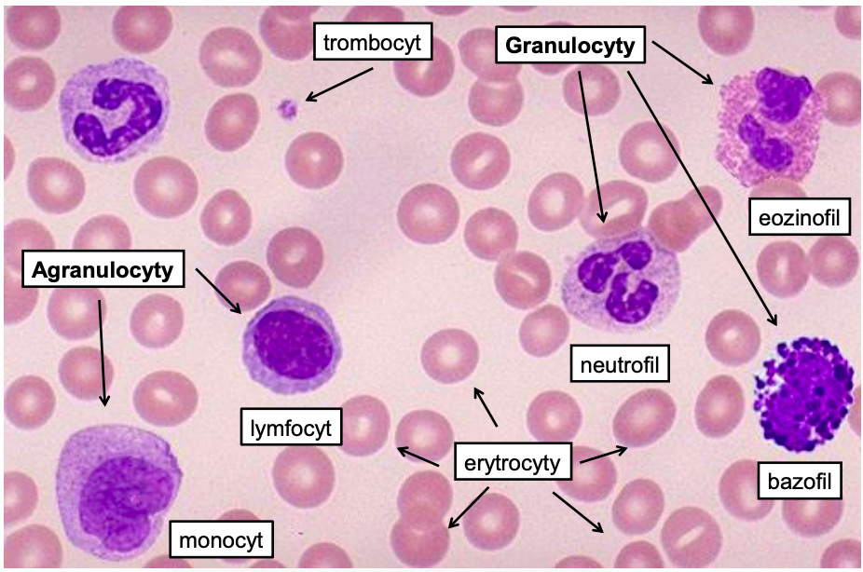

Slide 13
Použité zdroje:
Atlas Hematologie zvířat: http://projekty.sosvet.cz/2006_hematologie/index.htm
Tichý a kol: Histologie, VFU Brno, 2000

